Slide 2
アーキテクチャ
システム・アーキテクチャ
モノリシックサービス
ソフトウェア・アーキテクチャ
階層化
MVC

Slide 3
議論
予約
スロット
サービスは座席数だけを管理する
混雑状況
DBに保存しない

Slide 4
担当
予約
ケータ
通知
ナガタニ
混雑
まっちょ

Slide 5
ビュー HTML/CSS/JavaScript
フォーム
コントローラ Java
エンティティ，フォーム，DTO
サービス ビジネスロジック全部やる
エンティティ，フォーム，DTO
リポジトリ DBとのやり取り
DB

Slide 6
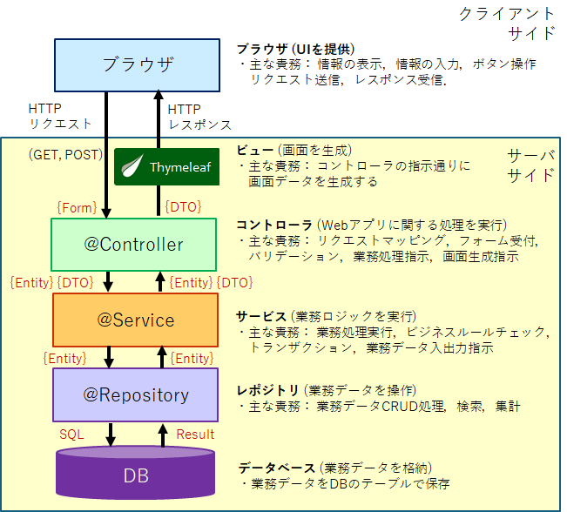

Slide 7
予約

Slide 8
通知
コントローラ

Slide 9
混雑

Slide 10
全体
ビュー
ホーム画面，席の予約画面，混雑状況画面，通知(メール)，着席・退席画面
コントローラ
予約コントローラ，ユーザコントローラ，通知コントローラ，混雑状況コントローラ
サービス
予約サービス，ユーザサービス，食堂サービス，通知サービス，混雑状況状況サービス
リポジトリ
予約，ユーザ，食堂
DB
予約，ユーザ，食堂
DTO
予約，ユーザ，食堂

Slide 11
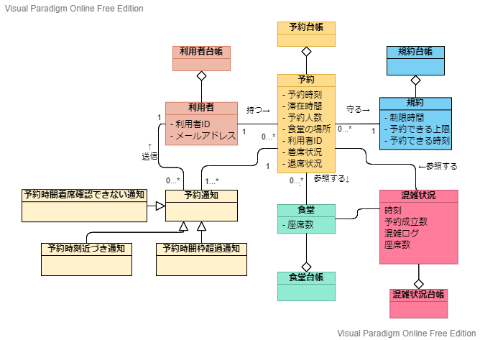

Slide 12
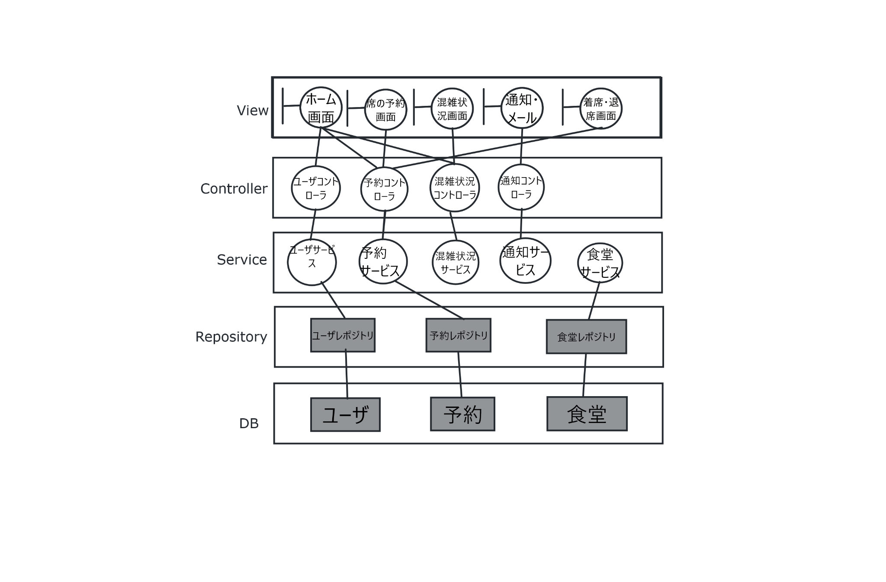

Slide 13
コントローラ目線の予約サービス層利用
Reservation createReservation(Reservation reserv)
画面から(uid, スロットID，利用人数)がつまったフォームを受け取って，form内のメソッドでエンティティ化したものを渡す
ReservationForm
toEntity(uid, スロットID，利用人数) return new Reservation()
List<Reservation> getReservationByUid(Date date, String uid)
予約画面に既に予約がある場合は表示いるくない？

Slide 14
List<RemainingSeatsDto> getRemainingSeatsList(Date date)
残席をviewで見れる形にする
int caluculateRemainingSeatsNum(Date date, int slotId)
残席数を計算
int getResevationsBySlotIdNum(Date date, int slotId)
該当スロットの予約数をゲット
RemainingSeatsDto
slotid
since
until
remainSeatNum

